Slide 1


משבר האבטחה
במוסדות החינוך

Slide 2


תשע"ה - 2014
תשע"ה (2014) גל טרור ברחבי הארץ ובעוצמה גבוהה בירושלים. חלק מהאירועים בסמוך למוסדות חינוך. חששות בקרב ההורים שילדיהם לומדים בגנים ובבתיה"ס ללא מאבטח.
הסתבר כי על אף התקנים ודרישות המשטרה קיים מחסור משמעותי במאבטחים בגנים ובחלק מבתי הספר.
בתי ספר וגנים בקו התפר בירושלים פרוצים, ללא מאבטח עם אירועים נשנים של גורמים זרים שנכנסים למוסדות.
פניות חוזרות ונשנות לעירייה ולמשרדי הממשלה.

Slide 3
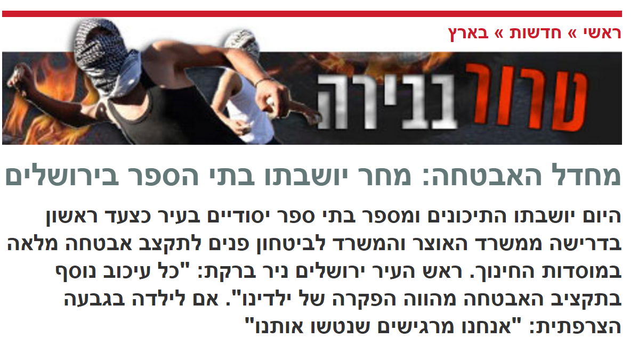
תשע"ו – המשבר מחריף
שעות האבטחה במוסדות חינוך התקצרו ומאבטחים בבתי הספר עוזבים לפני סיום הלימודים.
למעלה מ-200 ליקויים מועברים לטיפול העיריה והמשטרה.

Slide 4
תגובת הרשויות- אין אחראי
משרד רוה"מ ומשרד החינוך מפנים את האחריות לעירייה ולמשרד לביטחון פנים.
בתחום עבודה מועדפת מפנים למשרד הרווחה ולמשרד האוצר.
המשרד לביטחון פנים משיב כי השר מקדם עבודה מועדפת למקצוע אבטחת מוסדות חינוך. בתחום המחסור הביטחוני מפנה לעירייה – שתוסיף תקציבים.
הוראות שעה של שר האוצר להארכת שעות התעסוקה של המאבטחים.

Slide 5
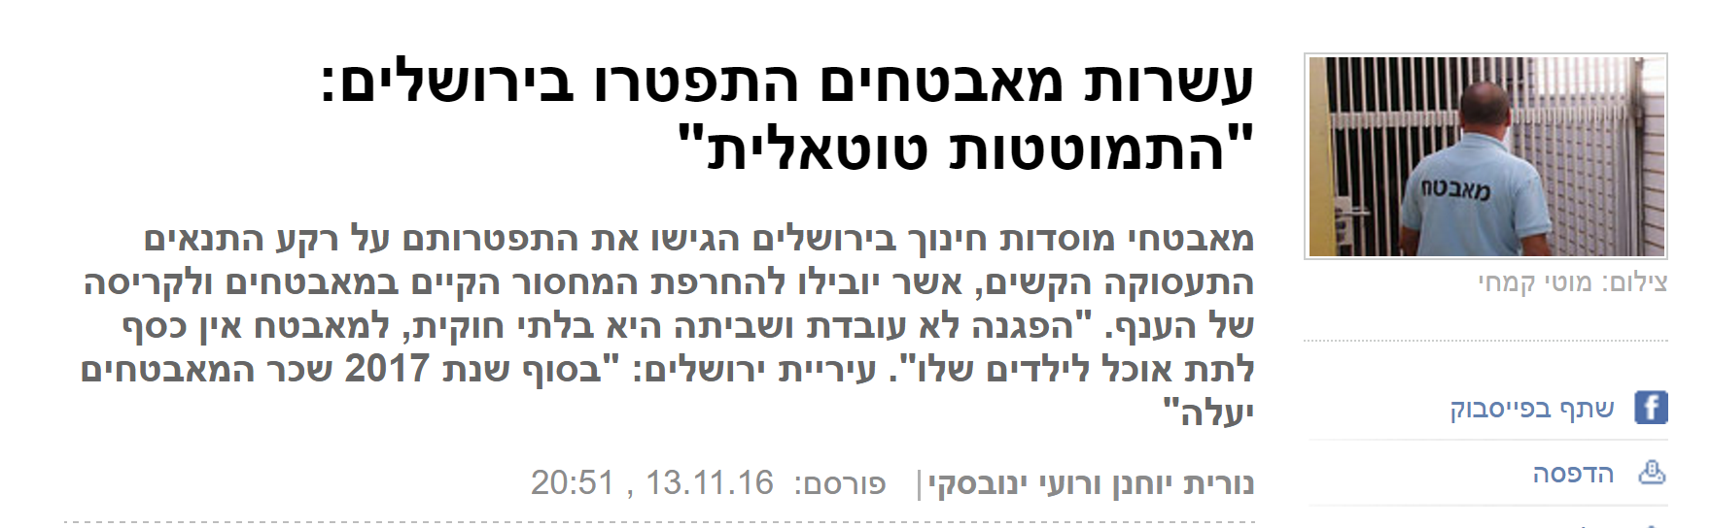
תשע"ז
ב' אלול (5 בספטמבר) מחלקת הביטחון בעירייה מתריעה – מתוך 473 תקנים – חסרים 90 מאבטחים מידי יום.
י"ב חשוון (13 בנובמבר) – 68 מאבטחים מגישים מכתבי פיטורים.

Slide 6
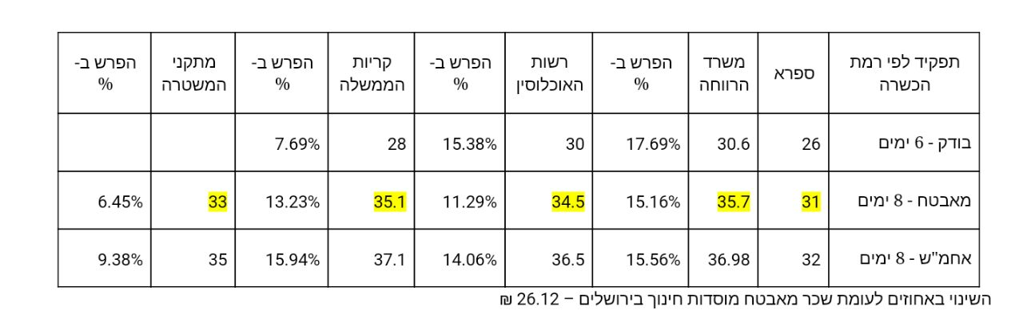
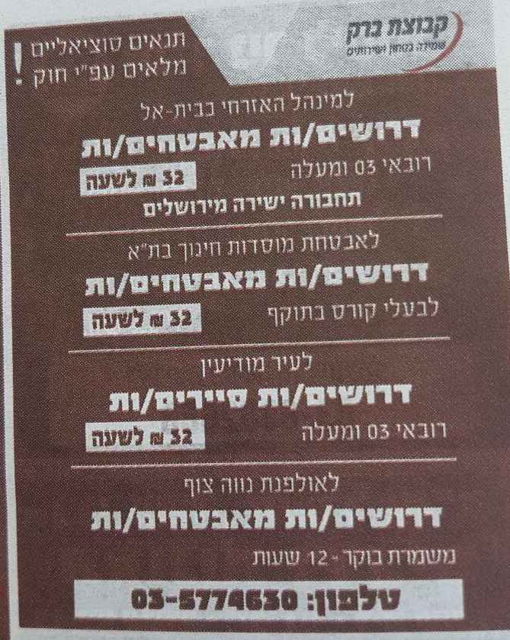
פערי השכר

Slide 7
בעיה ערכית, ניהולית וביטחונית
ביטחונית: לא עומדים בהגדרות המשטרה !
ניהולית: כל גוף מטיח אחריות בגוף אחר.
ערכית: מאבטחי מוסדות חינוך – בתחתית הדירוג. יחס משפיל מצד כלל המערכות השלטוניות.

Slide 8
משבר האבטחה
במוסדות החינוך

